Slide 1
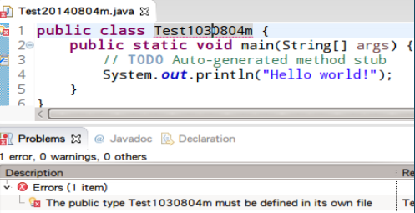
應改為Test20140804m

Slide 2
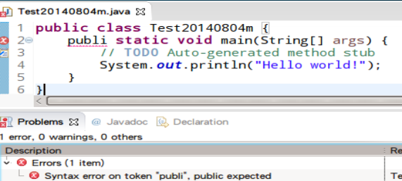
public

Slide 3
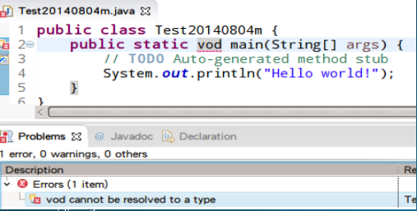
改為void

Slide 4
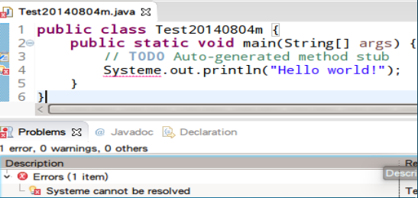
改為System

Slide 5
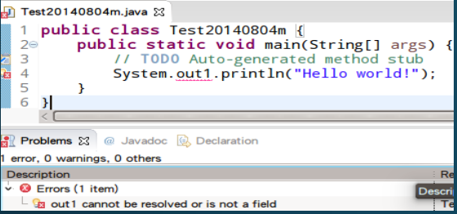
改為Out輸出

Slide 6
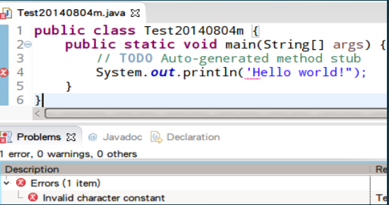
應是("“)

Slide 7
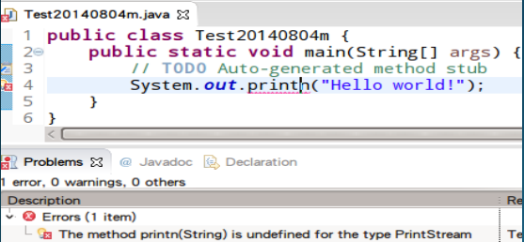
應為println

Slide 8
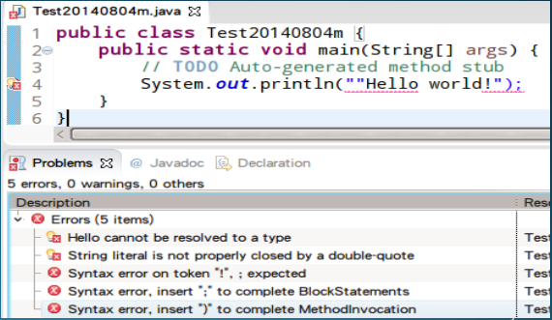
應改為("Hello world!");

Slide 9
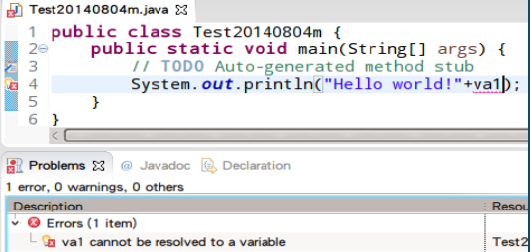
Scanner scn=new Scanner(System.in);應打上去
第一行import java.util.Scanner;
Va1上行應打上String va1=scn.next();
最後應改+va1+””

Slide 10
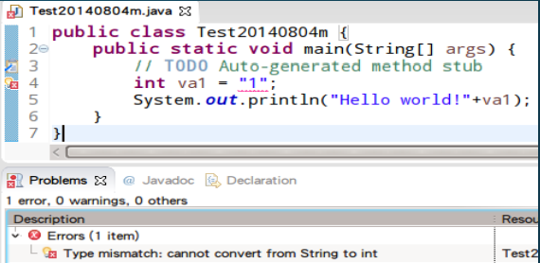

Slide 11
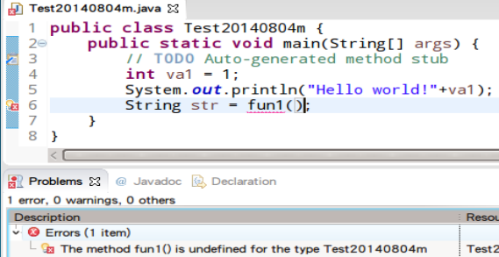
應改成String str=scn.next();

Slide 12
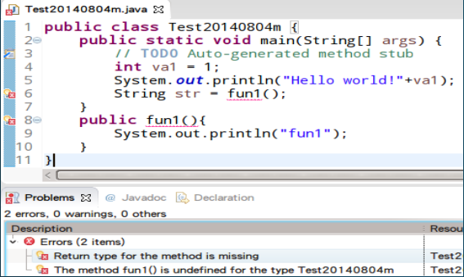

Slide 13
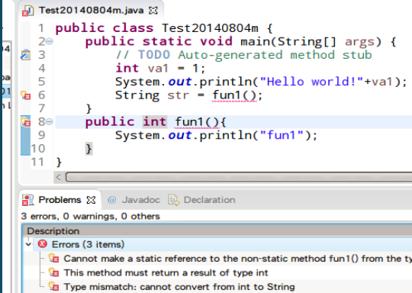

Slide 14
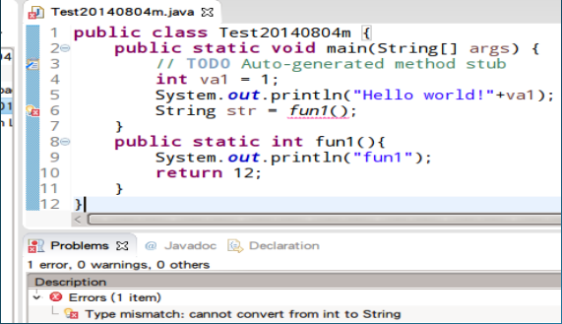

Slide 15
